Slide 1
Git 版本管理工具实践导引
核心价值与应用场景
• 核心价值：分布式架构与完整历史镜像
• 个人开发：高效的版本备份与回溯追踪
• 团队协作：分支管理实现多人并行开发
• 专业流程：从历史反思到代码协作共享
💡 学习要点：版本备份 → 历史反思 → 协作共享
现代软件项目版本控制工具使用率
Notes:
大家好！欢迎来到本期课程。我是你们的 AI 老师，今天我们将正式开启《Git 版本管理工具实践导引》的学习之旅。在接下来的课程中，我们将不仅学习工具的使用，更要掌握一种现代化的协作思维。 说到 Git 的核心价值，最迷人的就是它的分布式架构。它为每个人都提供了完整的历史镜像，这意味着你拥有了无数次‘吃后悔药’的机会，可以随时高效地进行版本备份与回溯。在团队协作中，它更是解决冲突、并行开发的利器。 大家请看这张饼图。在现代软件项目中，Git 的使用率占据了压倒性的优势。可以说，掌握 Git 已经成为了进入软件开发行业的通行证，它是全球开发者通用的‘技术语言’。 本节课的重点，就是希望大家能从最基础的‘版本备份’开始，学会‘历史反思’，最终达成‘协作共享’。我们要把 Git 融入到日常的工作流中，而不仅仅是把它当成一个存代码的地方。 在正式进入后续的技术细节之前，我想先听听大家的经历。

Slide 2
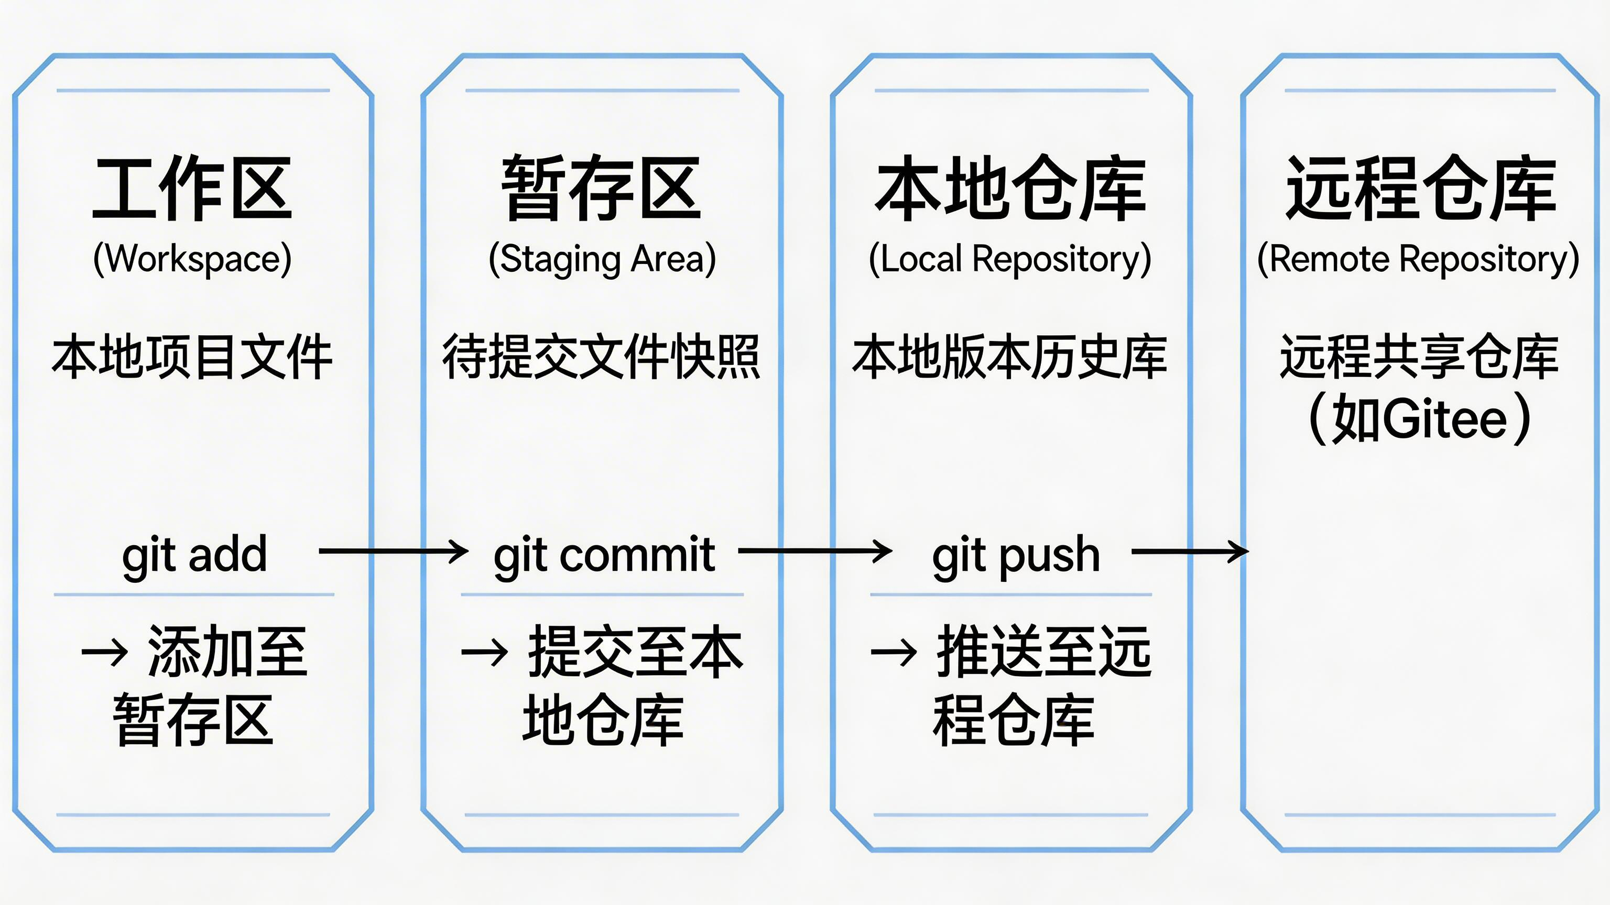
Git 核心架构与工作原理
1. 工作区 (Workspace)
本地电脑上的实际文件目录
2. 暂存区 (Index)
准备提交的快照，存放于 .git/index
3. 本地仓库 (Repository)
存储所有版本记录的本地数据库
4. 远程仓库 (Remote)
托管在 GitHub/GitLab 等云端平台
核心数据流：add (暂存) → commit (记录) → push (共享)
Notes:
刚才我们聊了大家在项目中遇到的一些版本管理痛点，那要解决这些问题，首先得理解 Git 的“内心世界”。这一节，我们来深度拆解 Git 的核心架构与工作原理。 Git 的操作空间主要分为四个区域。大家最熟悉的就是“工作区”，也就是你在 IDE 里直接编辑的文件目录。但 Git 巧妙的地方在于它多了一个“暂存区”，也就是 Index。你可以把它想象成一个“提交前的缓冲区”，或者是发货前的打包台，让你能灵活地挑选哪些修改要放进下个版本。 接着是“本地仓库”，这是你电脑上的数据库，存储了所有的提交历史。最后是“远程仓库”，比如 GitHub，它是团队共享代码的地方。理解这四个区域，是掌握 Git 命令的前提。 请大家看中间这张流程图，它展示了文件是如何在这些区域间“穿梭”的。初学者最容易混淆的就是这些命令的作用范围，建议大家把这张图保存下来，遇到不确定的操作时拿出来对照一下。 总结起来就是三个关键动作：add 负责把修改从工作区提到暂存区，commit 把暂存区的内容固化到本地历史，而 push 则是把你的成果同步给远方的队友。这就是 Git 最核心的数据流向。

Slide 3
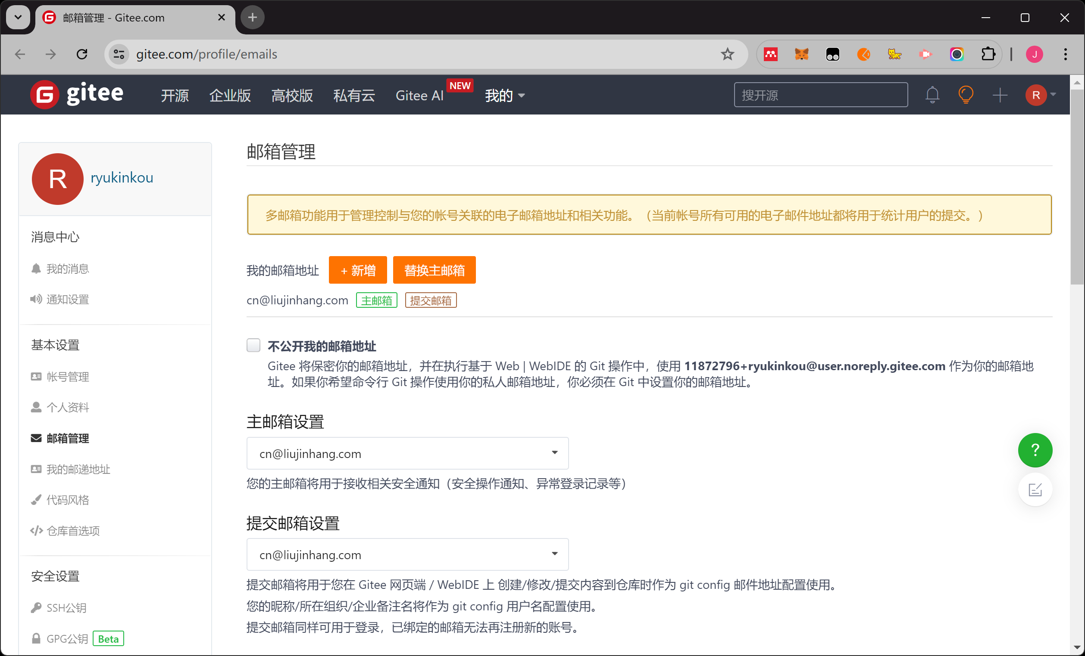
代码仓库的创建与身份配置
1. Gitee 账号与邮箱设置
• 完成注册并在[邮箱管理]绑定提交邮箱
2. 全局身份配置
• 使用 --global 参数进行本地初始化配置
3. 验证结果
• 执行 git config --list 查看当前配置
配置项 | Git 常用配置命令 | 作用
user.name | git config --global user.name "YourName" | 设置提交者姓名
user.email | git config --global user.email "email@abc.com" | 设置提交者邮箱
defaultBranch | git config --global init.defaultBranch main | 设置初始分支名
Notes:
既然我们刚才已经理解了 Git 的核心工作流，现在就要进入实操环节了。在正式提交第一行代码之前，我们必须先告诉 Git：‘我是谁’。这就是我们要讲的代码仓库创建与身份配置。 首先，我们会以码云 Gitee 为例。大家注册好账号后，千万记得去[邮箱管理]绑定你的常用邮箱。这个邮箱将作为你代码‘出生证明’上的唯一标识，非常重要，它直接决定了仓库如何识别贡献者。 接下来是核心操作。我们在命令行里输入 `git config --global`。注意这个 `--global` 参数，它意味着这个身份会在你电脑上的所有 Git 项目中通用。配置好用户名和邮箱后，你就拥有了在 Git 世界里的合法‘身份证’。 大家可以对照这张表格里的常用配置。除了基本的身份信息，还有一个 `init.defaultBranch` 也很实用，它可以帮你把默认分支统一定义为 main 或者 master，避免后续协作中因为分支命名不一致而产生麻烦。 最后，一定要习惯使用 `git config --list` 检查一下。参考这张操作截图，只要能看到你刚才设置的信息，就说明配置成功了。身份定下来了，下一页我们要聊聊如何通过 SSH 密钥实现更安全的免密登录。

Slide 4
安全认证：SSH 密钥与个人访问令牌
SSH 密钥认证 (ed25519)
• 原理：非对称加密与免密通信
• 步骤：ssh-keygen -t ed25519
• 优势：自动化操作，高安全性
HTTPS 个人访问令牌 (PAT)
• 用途：替代传统用户名密码
• 特点：可设置过期时间与权限范围
• 建议：配合 2FA 双重验证使用
认证方式 | 安全性 | 实践建议
SSH 密钥 | 极高 | 长期开发环境推荐使用，安全性最高
用户名密码 | 低 | 易受暴力破解，仅限临时或受限环境
Notes:
身份配置好之后，接下来我们要解决“门禁”问题。在 Git 协作中，主要有两种主流的认证方式：SSH 密钥和 HTTPS 访问令牌。这就像是给你的代码仓库装上两把不同的安全锁。 首先看 SSH。它的原理是非对称加密，也就是生成一对“公钥”和“私钥”。我强烈建议大家使用 ed25519 这种更现代、更安全的算法。大家只需要在终端执行 ssh-keygen 命令，然后将生成的公钥上传到服务器，就能实现免密通信，非常方便。 注意这个步骤：私钥一定要留在自己电脑里，千万不能给别人；而公钥就像你的名片，是交给 GitHub 或 GitLab 服务器保管的。 另一种方式是 HTTPS 模式下的个人访问令牌，简称 PAT。现在主流平台都已经废弃了直接用用户名密码登录的方式。PAT 的好处是你可以设置过期时间，还能精确控制这个令牌只能读代码还是能改代码，灵活性很高。 大家可以看这张对比表。虽然用户名密码看起来最简单，但由于安全性太低，已经不推荐了。SSH 密钥虽然配置时多花一分钟，但长远来看是最安全且一劳永逸的选择。在公司开发中，我也建议大家优先使用 SSH。 安全认证是协作的第一步，配好了这块，我们的 Git 旅程才算真正开启。接下来，我们准备一个小测验，看看大家对前面这些基础配置掌握得怎么样了。

Slide 5
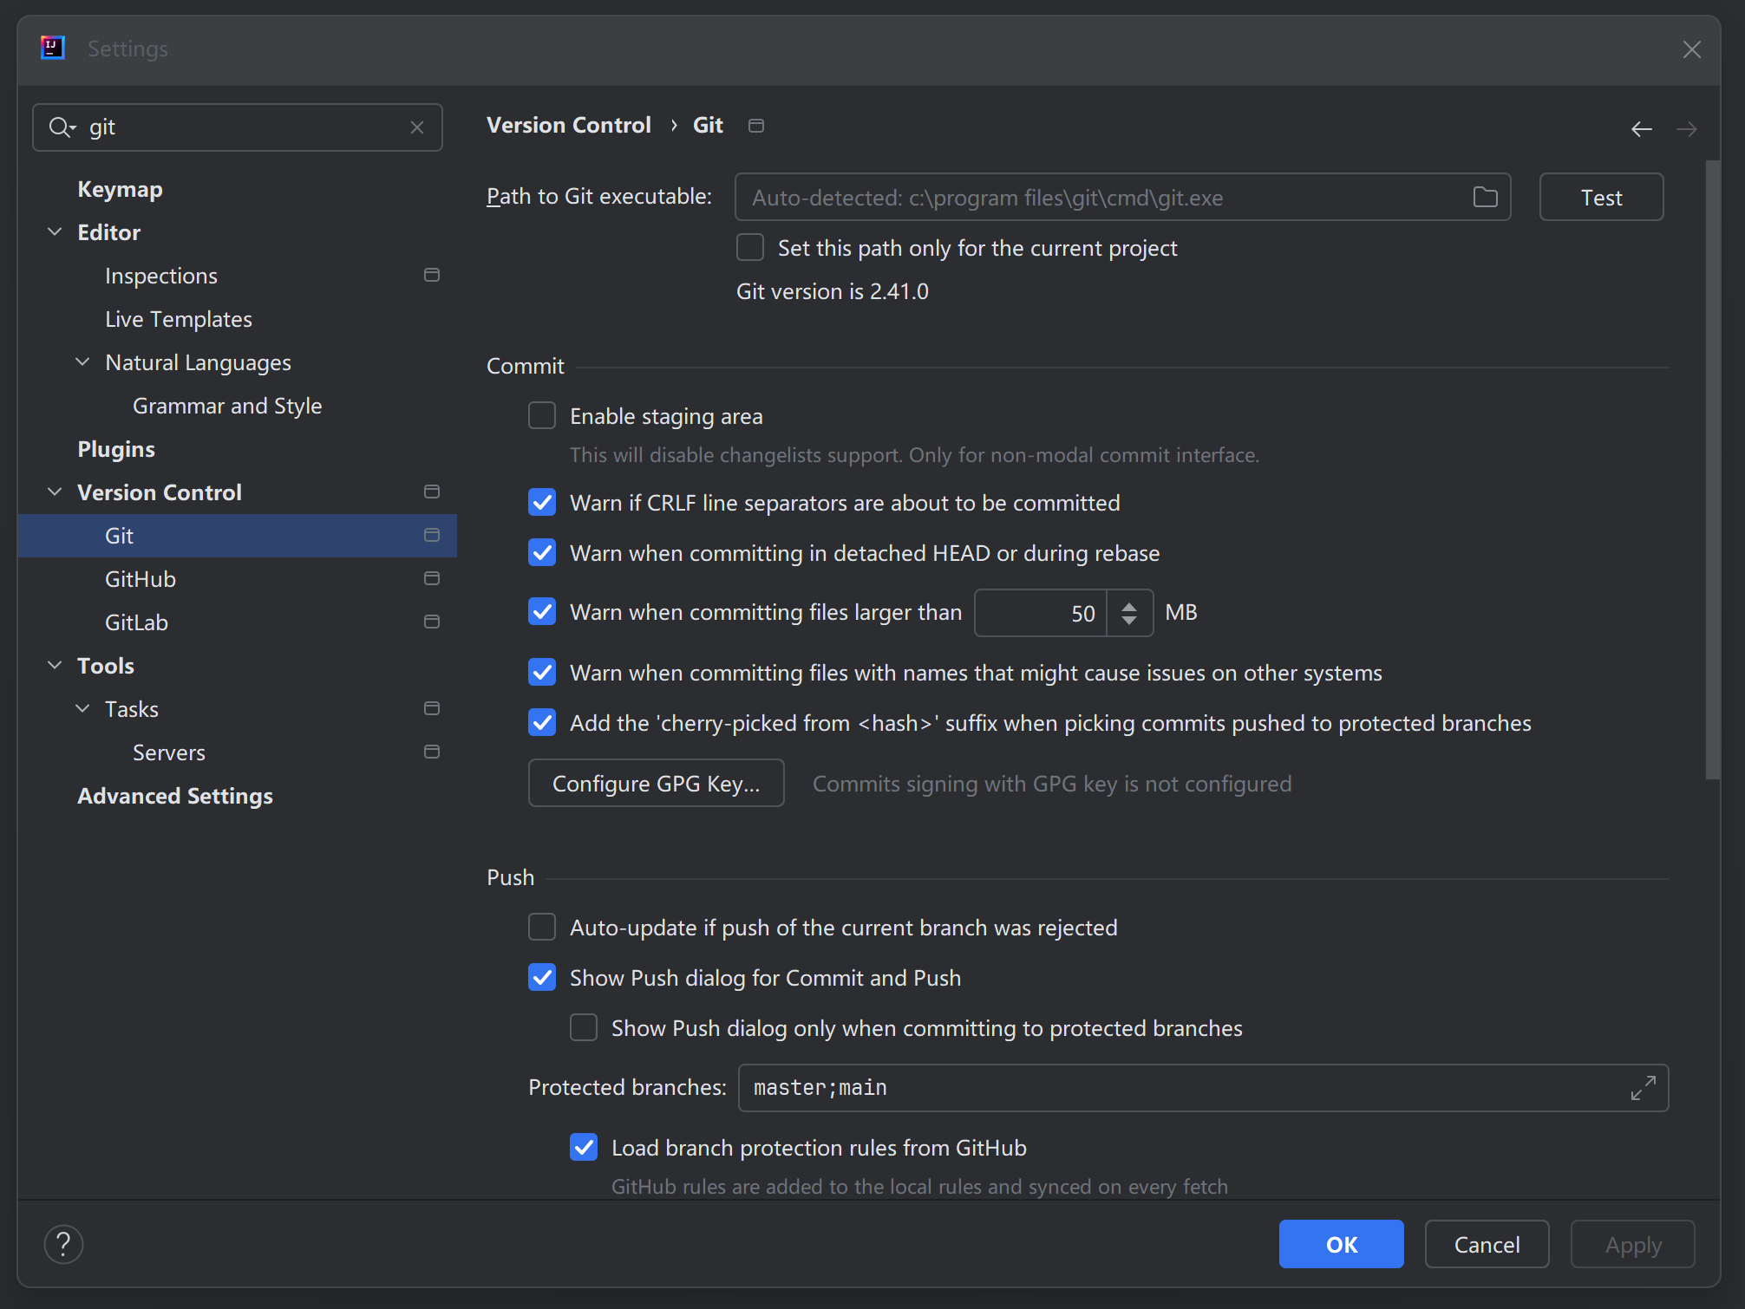
IDE 深度集成：IntelliJ IDEA & Git
1. 配置路径
定位 git.exe 执行程序，点击 Test 确认版本
2. 快速克隆
通过 'Get from Version Control' 输入 URL 一键下载
3. 视图管理
利用 Commit 侧边栏及 Git Log 窗口查看历史
指定执行路径
测试环境可用
克隆远程项目
版本控制开发
Notes:
既然我们已经掌握了 Git 的底层运作逻辑，现在是时候把它装进我们最常用的武器——IntelliJ IDEA 里了。这一节我们重点看下 IDE 的深度集成。 第一步是关键的环境配置。我们需要在 IDEA 的设置中手动定位到 git.exe 的安装路径。配置好后，一定要点一下旁边的“Test”按钮，只有看到版本号弹出来，才说明 IDE 真正识别到了 Git 环境。 配置完成后，接手新项目就变得非常简单。通过“Get from Version Control”功能，你只需要粘贴远程仓库的 URL，IDEA 就会自动帮你完成下载、解压并导入项目的全过程，再也不用手动敲克隆命令了。 在日常开发中，我们会频繁用到两个视图：一个是左侧的 Commit 侧边栏，用于管理当前的改动；另一个是底部的 Git Log 窗口，它是你的“时光机”，能让你清晰地看到每一行代码是谁在什么时候修改的。 大家可以参考这张步骤图，从指定路径到测试可用，再到最后的版本管理开发，这就是我们在 IDEA 中使用 Git 的标准全流程。掌握了这些，我们的开发效率会提升一大截。那么，在正式开始提交代码之前，我们先来解决一个棘手的问题：那些编译生成的临时文件该如何过滤掉呢？

Slide 6
仓库清洁工：.gitignore 文件详解
1. 核心价值：为什么忽略？
• 避免提交临时文件与编译产物
• 防止泄露本地配置文件与私钥
• 保持 Git 仓库体积精简与纯净
2. 匹配规则：常用通配符
• * ：匹配零个或多个任意字符
• / ：目录分隔，如 target/ 忽略目录
• ! ：取反，表示不忽略特定文件
项目类型 | 常见忽略项 | 说明
Java | *.class, target/ | 字节码文件与构建输出目录
Python | __pycache__/, *.pyc | 编译器生成的缓存文件
Node.js | node_modules/, .env | 三方依赖包与环境配置文件
Notes:
刚才我们聊到了在 IDEA 中高效管理 Git，但大家在实际操作中肯定会发现，项目文件夹里除了代码，还有很多编译生成的‘杂物’。这就是我们要请出的‘仓库清洁工’：.gitignore 文件。 它的价值非常核心：首先是减负，避免提交像 target 或 .class 这种编译产物，让仓库保持轻量。更重要的一点是安全，我们要防止把包含数据库密码或私钥的本地配置文件误传上去。一个纯净的仓库，是协作的基础。 在配置文件时，我们会用到一些简单的规则。比如这个星号通配符，它能匹配零个或多个字符，非常适合用来批量过滤某种后缀的文件；而斜杠则用来明确指定目录，就像给 Git 划定了‘禁区’。 为了方便大家，我在这儿整理了一份高频忽略项清单。无论你是做 Java、Python 还是 Node.js，这表里的内容基本都是刚需。特别是像 .idea/ 这种编辑器生成的配置，如果不忽略，你的个人偏好可能会干扰到队友的开发环境。 好，掌握了如何保持仓库整洁，这只是迈向专业的第一步。接下来，我们将探讨如何给你的每一次代码提交写好注释，让你的工作成果更具可读性。

Slide 7
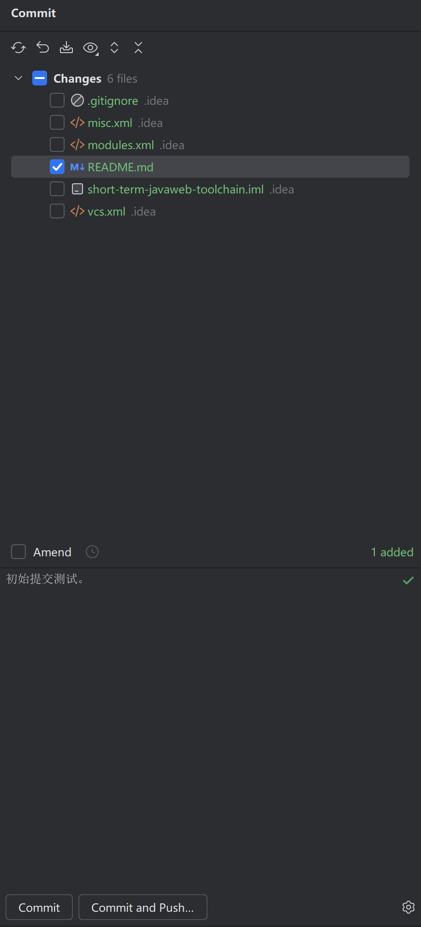
代码提交规范与实践
1. 文件颜色含义
• 白色：已同步 | ● 绿色：新增
● 蓝色：修改 | ● 灰色：忽略
2. 提交说明的艺术
• 简洁明了，动词开头
• 遵循“约定式提交”规范
提交类型 | 描述 | 典型示例
feat | 新功能 | feat: 增加用户登录图形验证码
fix | 修复缺陷 | fix: 修复个人中心跳转报错
docs | 文档更新 | docs: 更新 README 项目安装说明
refactor | 代码重构 | refactor: 提取公共工具类方法
Notes:
刚才我们学会了如何通过 .gitignore 保持仓库“外表”的整洁，这只是基本功。现在我们要关注更进阶的“内在”修养——也就是每一次提交记录的质量。专业的开发者，提交记录应该像一本书的目录一样清晰。 在 IDE 中，文件的颜色其实是在和你“对话”。白色代表已同步，非常安全；绿色代表你新写的文件；蓝色表示你修改了已有的代码；而灰色则是我们刚刚设置的忽略状态。显眼包，你以前是不是以为蓝色是代码“忧郁”了？其实它是在提醒你：这部分还没提交呢！ 大家看这张示意图，熟练掌握这些颜色含义，能让你在处理复杂项目时，一眼就定位到哪些代码是处于“待处理”状态的，这能极大地提升开发效率。 接下来是重头戏：提交说明的艺术。很多新手喜欢写“update”或者“修复了一个奇怪的bug”，这种信息在团队协作中几乎是无用的。我们要遵循“约定式提交”规范，简洁明了，且一定要用动词开头。 请看这张表，这是行业通用的提交类型。当你增加新功能时，前缀用 feat；修复漏洞用 fix；如果是改文档就用 docs。这样当你回顾历史记录，或者自动生成版本更新日志时，一切都变得有迹可循。

Slide 8
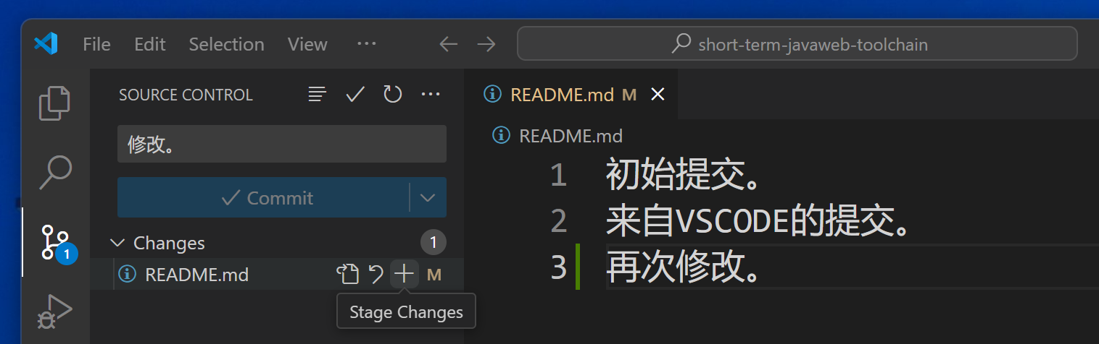
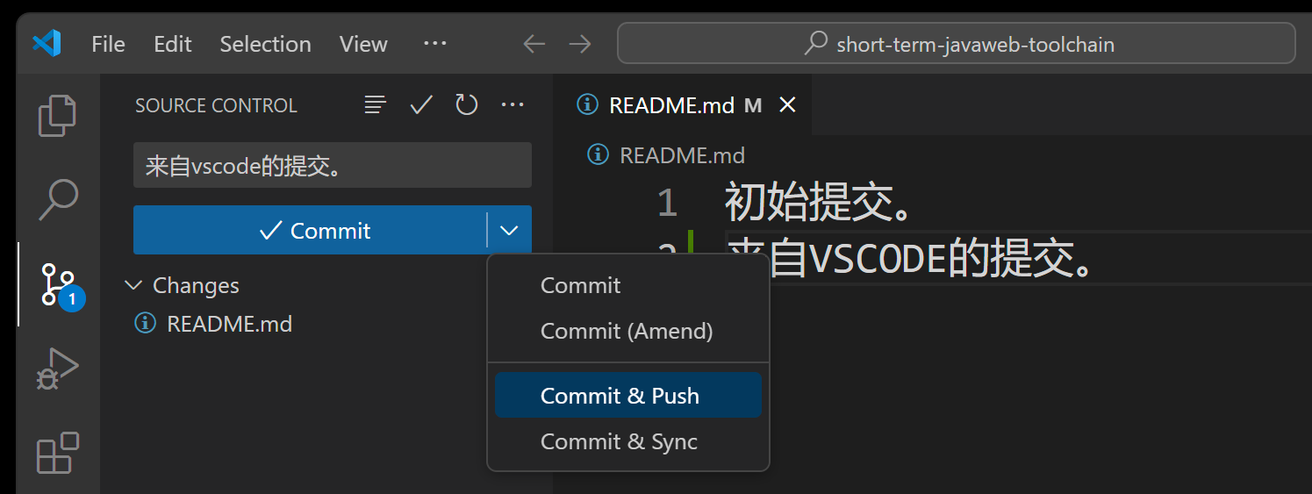
VSCode 中的 Git 协作流程
Git 提交流程对比 (操作步数)
• 手动暂存：点击 '+' 号将更改加入暂存区
• 一键同步：执行 Commit & Push 完成提交
注：VSCode 强调暂存(Stage)的概念，流程更细致
Notes:
刚刚我们聊完了 Git 的理论状态机，现在让我们把目光转到 VSCode 中，看看在真实的开发环境下，这些抽象的状态是如何落地的。VSCode 的设计非常直观，但也有它独特的逻辑。 首先是‘手动暂存’。在源代码管理面板中，你会看到每个更改过的文件旁边都有一个加号。点击这个加号，就相当于执行了 git add 命令，将更改移动到暂存区。这是 VSCode 协作流程中最基础、也最关键的一步。 当你准备好分享代码时，可以使用‘一键同步’功能。点击‘Commit & Push’，VSCode 会帮你一次性完成本地提交和远程同步，大大简化了我们在命令行中反复输入命令的繁琐。 大家可以看这张对比图。很多习惯了 IntelliJ IDEA 的同学可能会觉得 VSCode 多了一步‘暂存’。的确，IDEA 倾向于在提交弹窗中直接勾选文件，而 VSCode 则更强调显式的暂存（Stage）过程。这种设计让你可以更细颗粒度地管理你的代码快照。 所以，理解‘暂存区’的存在是玩转 VSCode Git 插件的关键。养成先 Stage 再 Commit 的习惯，能让你在处理复杂的代码变动时更加游刃有余。

Slide 9
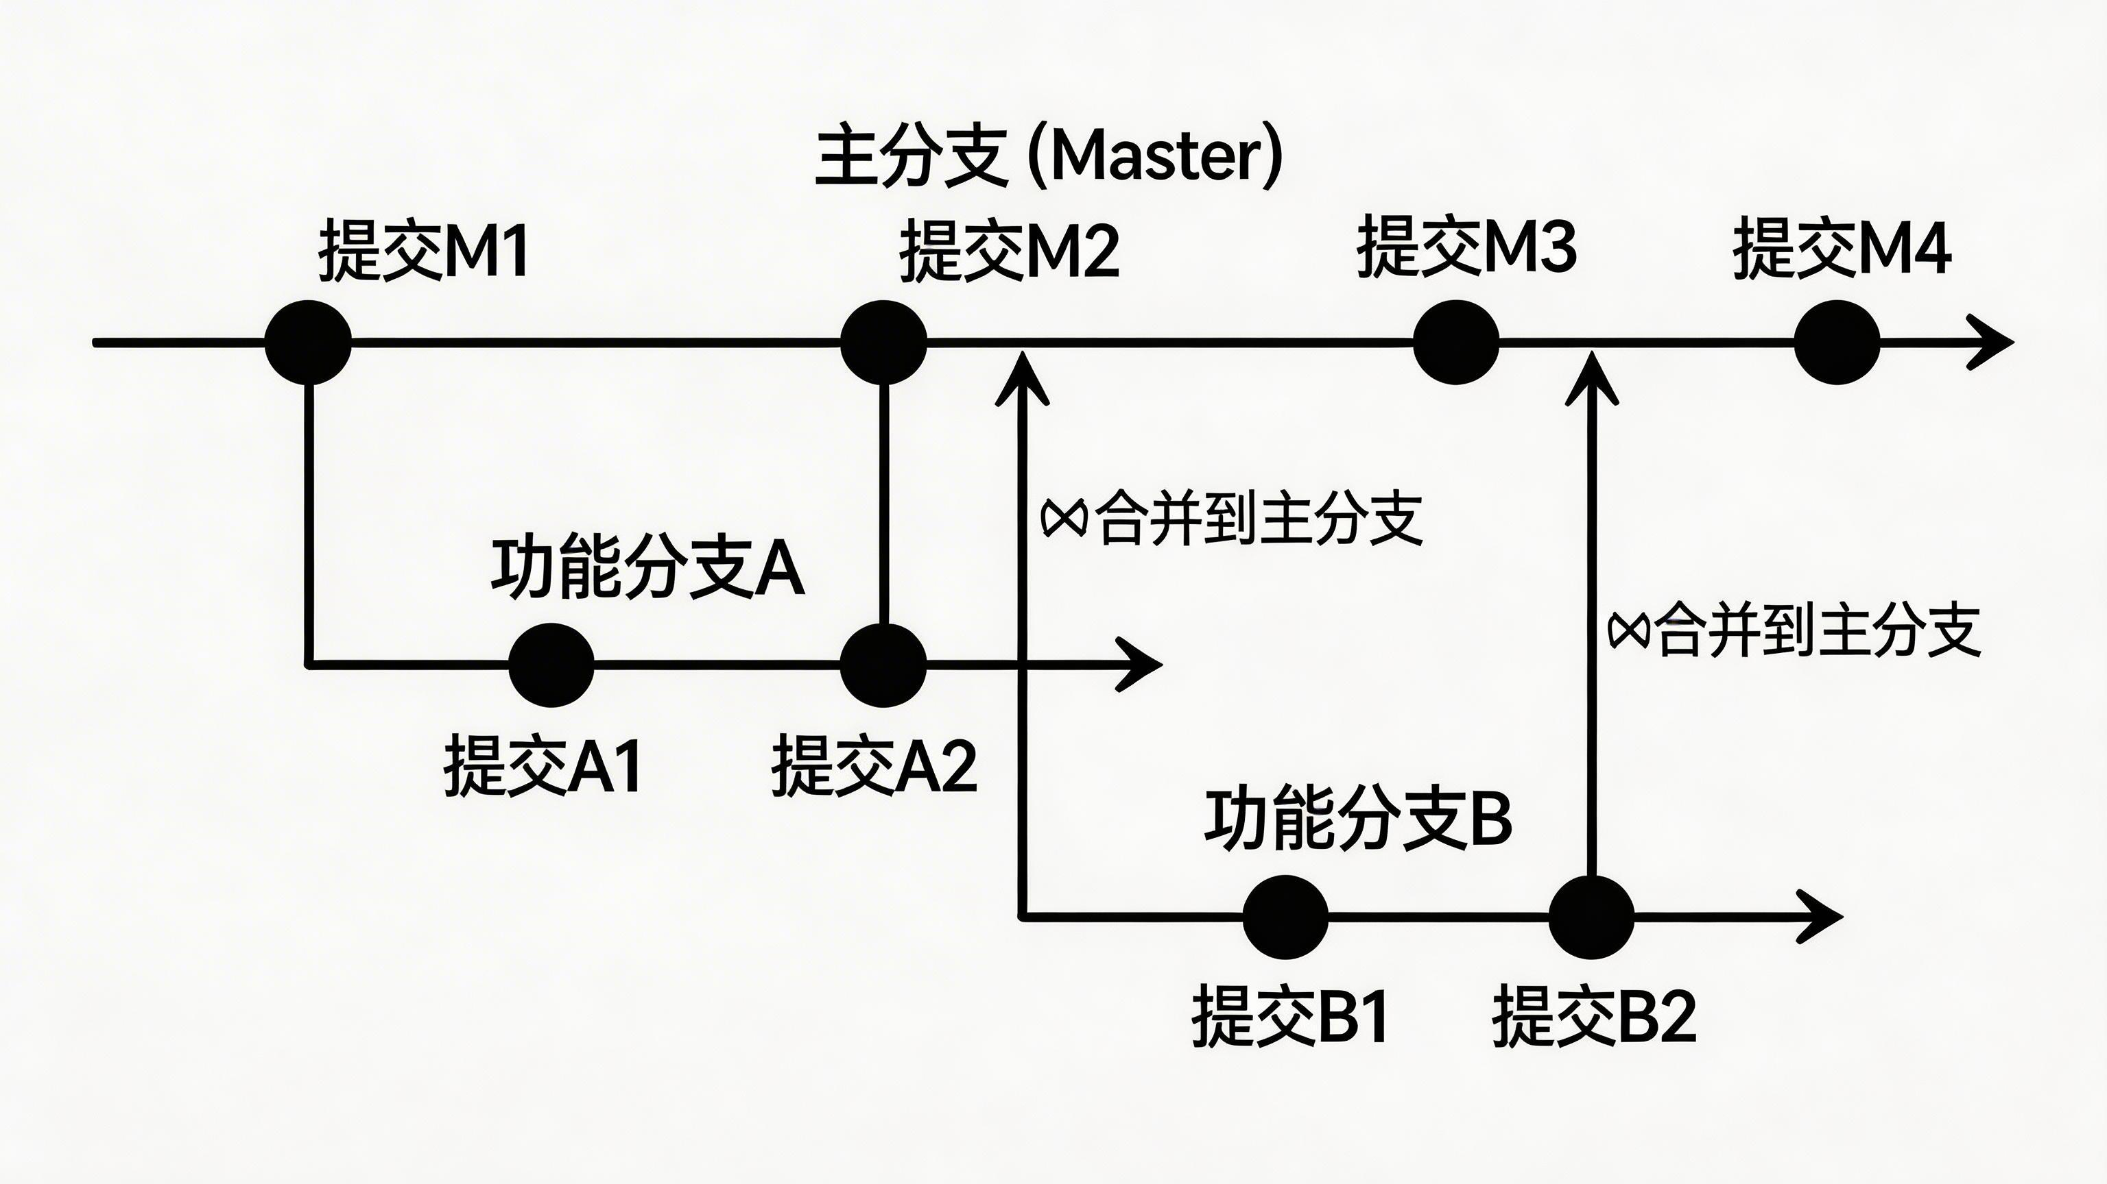
分支开发模型：Master 与 Branch
• Master 主线原则：永远保持代码可运行
• 分支流程：创建 → 功能开发 → 发起 PR → 合并
• 核心价值：实现多人协作，隔离未完成的功能
分支命名规范建议
feature/ | bugfix/ | hotfix/
Notes:
刚才我们掌握了代码提交的规范，那这些提交最终会汇聚到哪里呢？这就是我们要聊的——分支管理模型，它是团队协作的灵魂。 请大家死死记住这个核心原则：Master 主线永远保持代码可运行。这意味着你不能把写了一半、甚至编译不通过的代码直接往主线扔，那是会影响整个团队进度的。我们标准的姿势是先迁出分支，开发完成后通过 PR 进行合并。 为什么要搞得这么麻烦？大家看这张雷达图。虽然分支开发增加了一点合并成本，但在风险控制和团队并行开发上，它的优势是压倒性的。它让每个人都能在自己的‘平行宇宙’里放心大胆地写代码，而不必担心弄坏别人的东西。 为了不让仓库变成乱糟糟的‘杂货铺’，命名的规范性非常关键。建议大家统一使用 feature、bugfix 或者 hotfix 这样的前缀，让同事一眼就能看出这个分支是在干什么。 说到这，我有个问题想考考大家。如果在项目快上线时发现一个紧急 Bug，你是会选择冒着风险直接在 Master 上改，还是坚持走完分支申请流程？

Slide 10
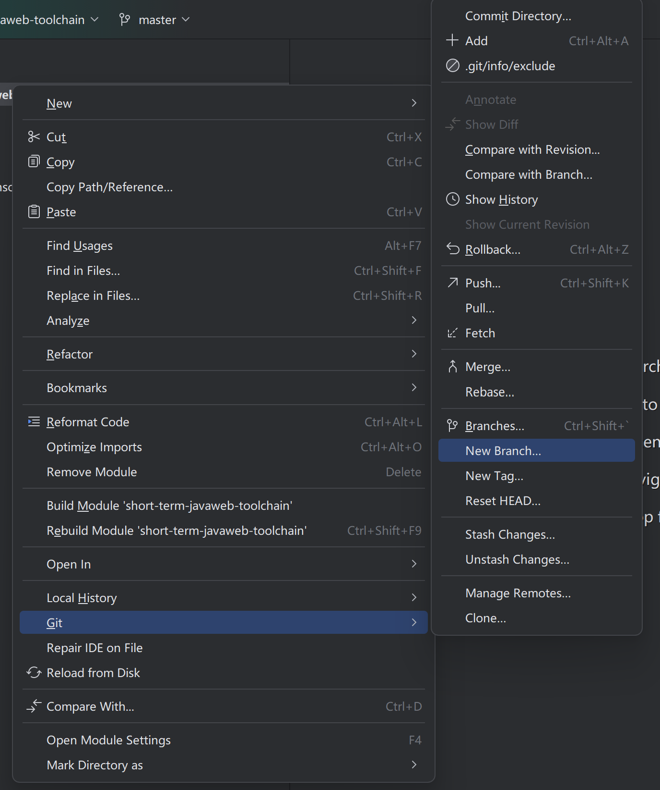
Pull Request 与代码审查
PR 创建步骤
审查标准指南
1. 推送本地代码至 Gitee 远程分支
2. 发起 Pull Request (合并请求)
3. 指定审核人员并关联相关任务
维度 | 检查重点
代码质量 | 命名规范、格式化、注释清晰度
功能完整 | 逻辑正确性、异常处理、测试覆盖
性能安全 | 执行效率、内存占用、无安全隐患
审核员职责：
通过测试与逻辑核查，确保新代码不导致系统劣化。
Notes:
既然大家刚才都认同即使是紧急 Bug 也应该通过分支来解决，那么连接‘分支开发’与‘正式合并’的关键环节，就是我们这节课的核心——Pull Request，也就是合并请求，以及伴随它而来的代码审查。 在 Gitee 上，创建一个 PR 的标准流程通常分为三步。首先，我们需要把本地完成的代码推送到远程的非 Master 分支；然后在平台上发起合并请求；最后，一定要明确指派审查人。这个指派动作非常关键，它是邀请队友来对你的工作进行‘二次确认’。 大家可以看这张流程图，PR 不仅仅是一个工具操作，它更是团队协作中的一个‘质量卡口’，确保代码在进入主干仓库前是透明、可回溯的。 那么，作为审核员，我们的职责是什么呢？简单来说，你就是‘系统守护者’。你要通过运行测试和核查逻辑，确保这些新加入的代码不会导致原本稳定的系统出现性能下降或逻辑漏洞。记住，审查不是为了找茬，而是为了共同进步。 具体的审查标准我们可以参考这张指南表：从最基础的命名规范，到深层的性能考量，再到不同环境的兼容性。这些标准能让代码审查变得客观，而不是取决于个人的喜好。只有通过了这些检查，代码才算拿到了‘通行证’。

Slide 11
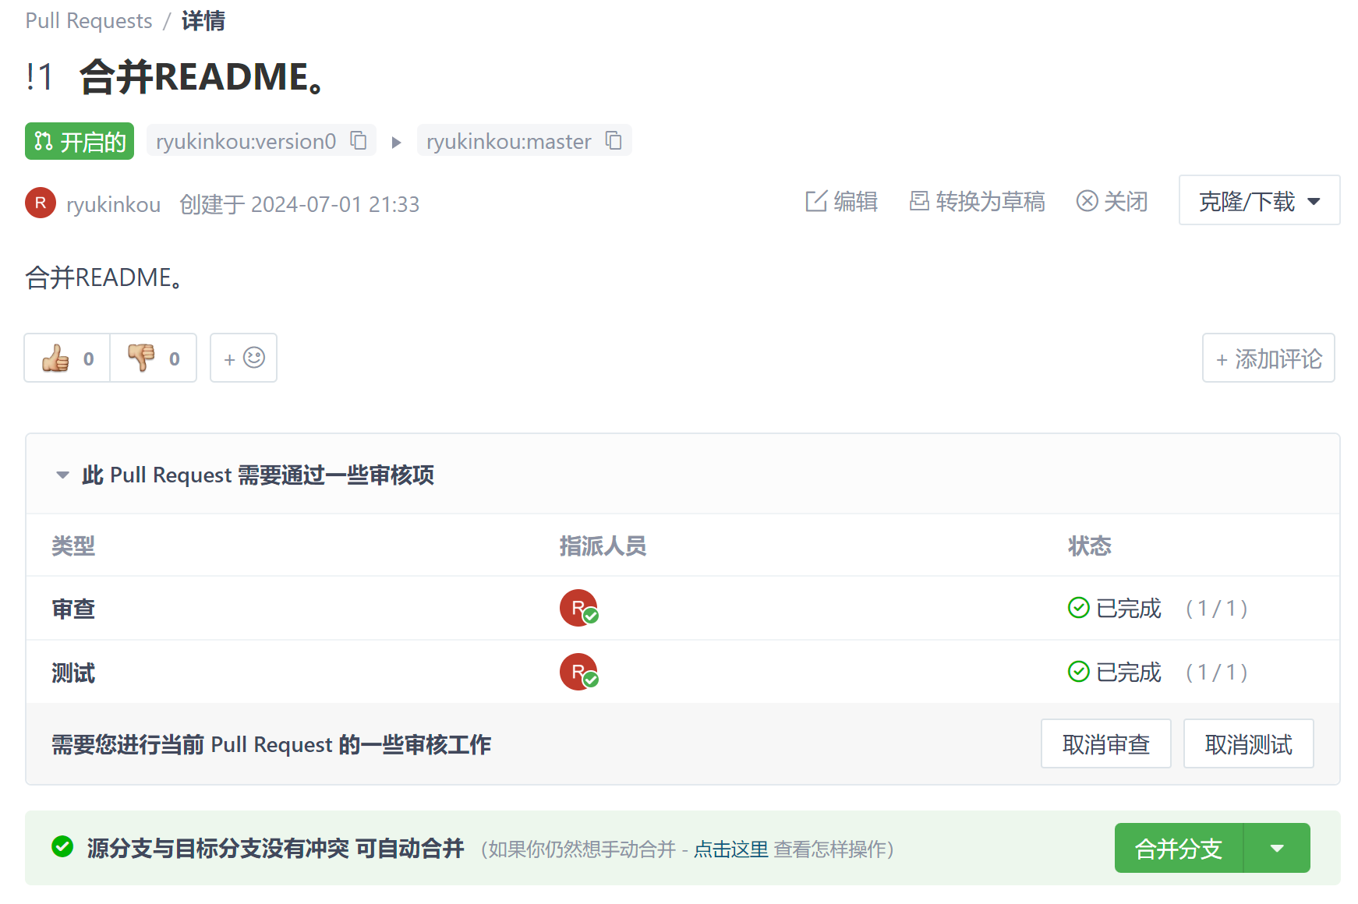
分支保护与团队规范
保护机制与合并门槛
• 禁止直接推送 (Direct Push)
• 禁止强制推送 (Force Push)
• 必须通过代码审核与流水线测试
分支保护的四个核心作用
• 防劣化 / 保质量：拦截风险代码
• 记历史 / 定规范：规范协作记录
图：Pull Request 合并门槛示例
Notes:
刚才我们亲手解决了冲突，大家是不是觉得维护代码整洁挺不容易的？为了避免有人“手滑”直接弄乱了主分支，在实际团队开发中，我们必须引入“分支保护”和配套的团队规范。 首先，我们会给核心分支加上“锁”。最基本的要求就是禁止直接推送（Direct Push），尤其是毁灭性的强制推送（Force Push）。这意味着所有代码变更都必须经过正式的申请流程。 这么做有四个核心作用：不仅能拦截风险代码、保证代码质量，更重要的是它固化了协作记录。大家看，它让我们的开发历史变得清晰、规范，不再是乱糟糟的一团。 请大家关注这张漏斗图。每一份代码在合入 Master 之前，都要经过流水线自动化测试、同事的人工审核等重重关卡。只有通过了这些合并门槛，代码才能最终“通关”。 虽然这些流程看起来增加了工作量，但它是大型项目长治久安的基石。关于这一点，我想听听大家的看法：你们觉得这种严格的审核机制，是促进了协作，还是在一定程度上阻碍了开发效率？

